Slide 1
Особенности формирования познавательной деятельности на уроках гуманитарного цикла в начальной школе.

Slide 2
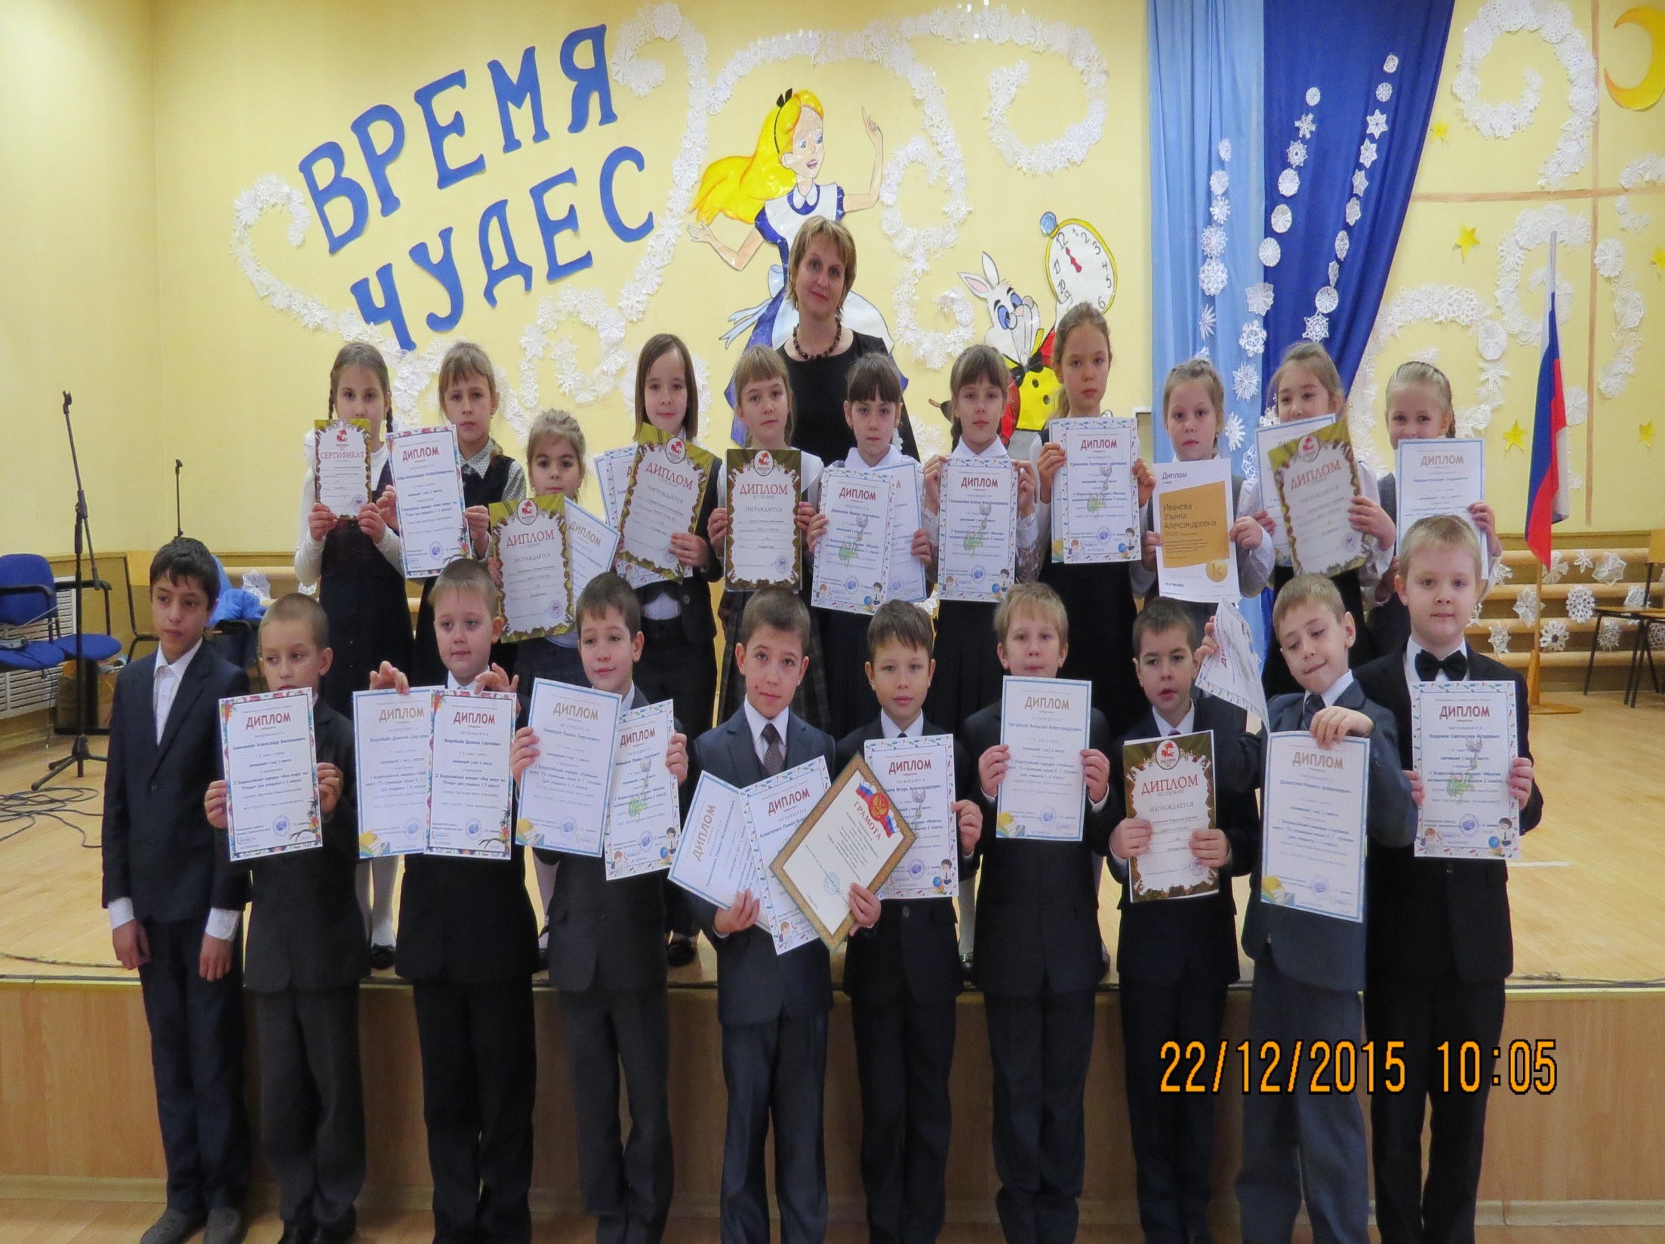

Slide 3
Услышал – увидел – изобразил графически – поделился с другом – проговорил и запомнил.

Slide 4
Работа со звуком.

Slide 5

[Й’О]
[О]
мёд
Ё ё
ё жик

Slide 6

гриб
ги ря
Г г
г
к

Slide 7
ЖИ ШИ
ЖУК
ЖИ ЛИ
Ж ж
Ж
Ш

Slide 8
ЙОД
ЙО ГУрТ
Й й

Slide 9
ЩЬН
ча ща
Щ щ
щу ка
ЩУ
ЩА
ЩН

Slide 10
ФОН
ФИ ЛИН
Ф ф
в
ф

Slide 11
подъ езд
объ ём
Ъ

Slide 12
семь я
тень
конь ки
Ь

Slide 13


Slide 14
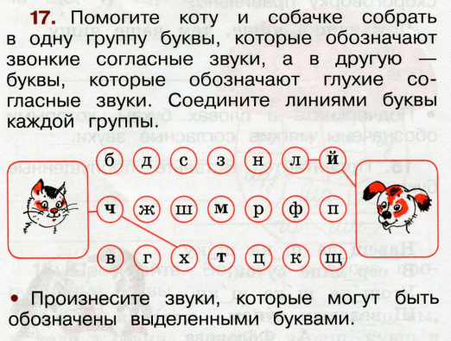

Slide 15
Прочитайте. Вставьте в звуковые «домики» пропущенные звуки.
[_], [_] – твёрдые непарные шипящие согласные звуки.
[_], [_] – мягкие непарные шипящие согласные звуки.

Slide 16
Прочитайте. Устно составьте с каждым словом предложение.
Луг – лук, плод – плот, пруд – прут.
Какие звуки обозначаются выделенными буквами?
Подберите к каждому слову проверочное.

Slide 17

«Составь предложение».
Душистый, пчела, осень, цветы, солнце.
Утром, на, капли, траве, росы, засверкали.

Slide 18
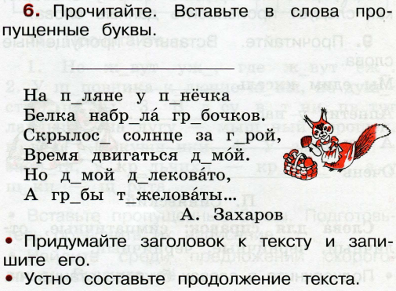

Slide 19
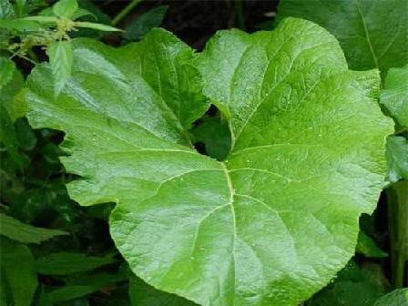
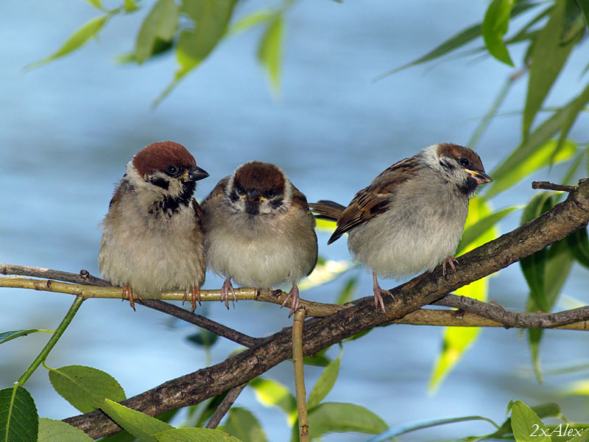
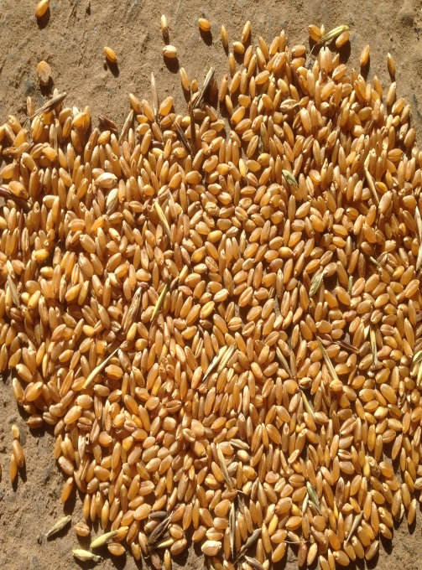
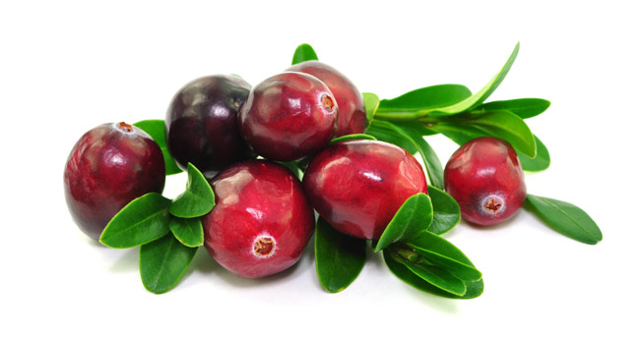

Slide 20
«Расставь предложения».
Ёж быстро привык ко мне.
Летом на даче я встретил друга.
Каждое утро я ставил ему блюдце с молоком.
Это был ёж.
4, 3, 2, 1 2, 4, 3, 1 1, 2, 3, 4

Slide 21
«Напиши предложения».
М ____ в _____ с ______ п ______ г ______.
Мы всей семьёй пошли гулять.
В ______ у _____ в ______ м ______.
М _____ с _____ г ______ б ______.

Slide 22
«Расшифруй слова, объедини в группы».
п, и, к, а, т 2. ь, о, ч, н 3. й, е, н, и
т, ф, и, у, л ч, е, е, р, в д, а, р, г
б, и, и, т, н, о, к у, о, р, т с, г, е, н
г, а, о, п, и, с н, е, д, ь ь, д, д, о, ж
Тапки, туфли, ботинки, сапоги – обувь;
Ночь, вечер, утро, день – время суток;
Иней, град, снег, дождь – осадки.

Slide 23
«Объясни и изобрази символами значение слова».
Больно прикусил язык.
Язык до Киева доведёт.
Разведчики взяли языка.
Без языка и колокол нем.
Язык под чесночным соусом.

Slide 24
«Составь новое слово».
автор
Автомобиль, тормоз –
Колос, роза, вата –
Кора, лото, боксёр –
Баран, рана, банка –
корова
колобок
барабан

Slide 25
«Я умею думать, рассуждать, сравнивать, обобщать, находить и сохранять информацию».

